Slide 1
早自修 7:50~8:05 MSSR晨讀 請安靜閱讀
Notes:
注意：若要變更此投影片上的影像，請選取該影像並將它刪除。然後按一下預留位置中的 [圖片] 圖示
以插入您自己的影像。

Slide 2
週三課表
綜班乳品國護眼數
打菜/量體溫、用餐
12:15潔牙、午睡

Slide 3
下課５分鐘～ 記得喝水 上廁所 室外走走 望遠凝視
缺交作業 請靜思反省 加強學習
Notes:
注意：若要變更此投影片上的影像，請選取該影像並將它刪除。然後按一下預留位置中的 [圖片] 圖示
以插入您自己的影像。

Slide 4
第一節 綜合課９０分鐘作文寫完一篇作文
作文題目
【那一刻】
考試通過/任務過關
全班上台表演/大隊接力
破解魔方/挑戰1200單
上台領獎/摸彩抽獎/獲得獎勵

Slide 5
第四段 只少３行 (開頭空２格) | 第三段 只少５行 (開頭空２格) | 第二段 只少５行 (開頭空２格) | 第一段 至少３行 (開頭空２格) | 題目(空４格)
事後的 心情與感想 | 最令人 難忘的時刻 | 經過的 努力和付出 | 事情的 背景和起因 | 那一刻

Slide 6
下課１０分鐘～ 記得喝水 上廁所 室外走走 望遠凝視
缺交作業 請靜思反省 加強學習
Notes:
注意：若要變更此投影片上的影像，請選取該影像並將它刪除。然後按一下預留位置中的 [圖片] 圖示
以插入您自己的影像。

Slide 7
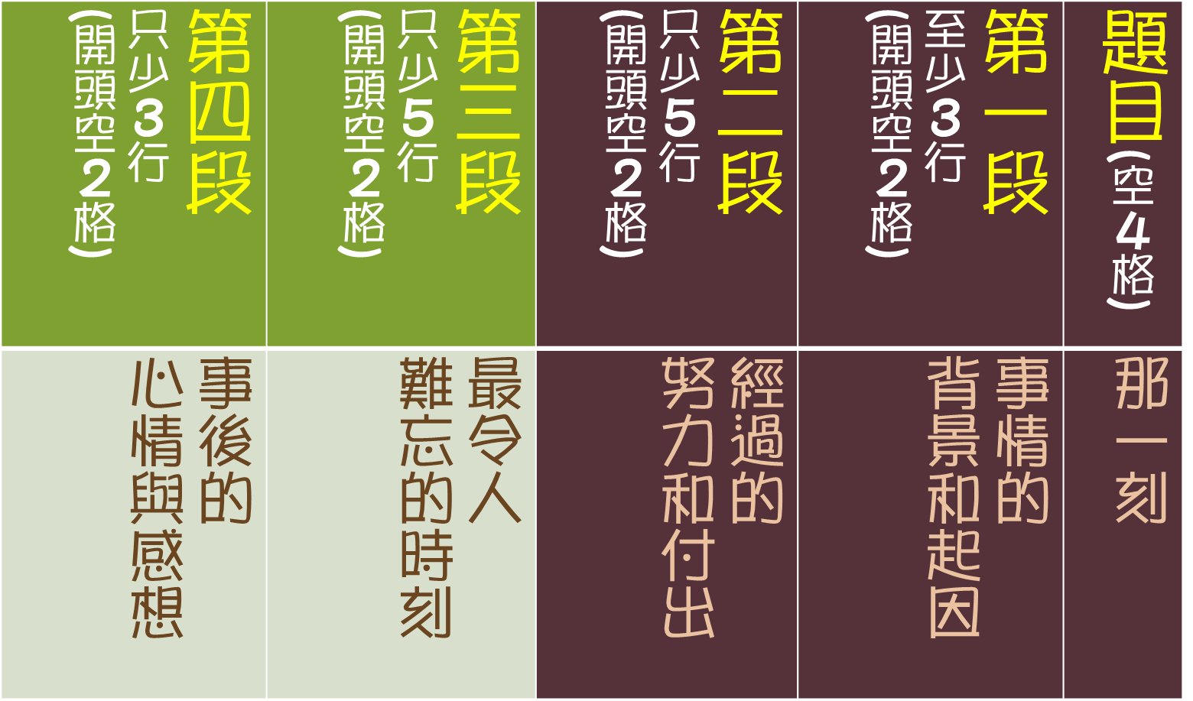
第二節 班級時間下課了你沒寫完？寫聯絡簿當回家作業

Slide 8
下課15分鐘～喝完乳品再下課 容器洗乾淨 回收排整齊 桌面收乾淨 椅子靠攏再離開
缺交作業 請靜思反省 加強學習
Notes:
注意：若要變更此投影片上的影像，請選取該影像並將它刪除。然後按一下預留位置中的 [圖片] 圖示
以插入您自己的影像。

Slide 9
第三節 國語課護眼完再下課
1200單
依成績寫筆記
考國７小考
89以下語詞＊1行 句子＊3 90以上 語詞＊2 句子＊1
國習１-２詞句
寫在語詞簿
國作10-11、14-15

Slide 10
第四節 數學課
數重37
數課73-74

Slide 11
午餐時間
１２：１５潔牙
１２：２５午睡
Notes:
注意：若要變更此投影片上的影像，請選取該影像並將它刪除。然後按一下預留位置中的 [圖片] 圖示
以插入您自己的影像。

Slide 12
整理抽屜 椅下淨空
地面整潔 桌子對線
檢查物品 排隊放學
聽廣播進行防疫分流放學
Notes:
注意：若要變更此投影片上的影像，請選取該影像並將它刪除。然後按一下預留位置中的 [圖片] 圖示
以插入您自己的影像。

Slide 13
學習吧-我們這一班-桃園天氣預報 隨時留意天氣變化，請保重身體!

Slide 14
天雨帶雨具 天冷帶外套
Notes:
注意：若要變更此投影片上的影像，請選取該影像並將它刪除。然後按一下預留位置中的 [圖片] 圖示
以插入您自己的影像。

